Slide 1
Uji Validitas dan Reliabilitas
Week VIII
UNIVERSITAS ESA UNGGUL
2018
Vience Mutiara Rumata S.Sos., MGMC

Slide 2
Validitas
VALIDITAS MUKA
Validitas berdasarkan penampilan muka alat ukur yang diyakini atau memberi kesan mampu mengungkapkan apa yang hendak diukur
VALIDITAS ISI
VALIDITAS LOGIS
Validitas instrumen penelitian dengan meminta pendapat pakar/ tenaga ahli
Validitas berdasarkan sejauh mana isi alat ukur (butir/ item) dapat merepresentasikan ciri-ciri yang hendak diukur
VALIDITAS PREDIKTIF
VALIDITAS
VALIDITAS KRITERIA
Validitas berdasarkan kemampuan instrumen penelitian yang dapat memprediksi performa di waktu yang akan datang
Validitas instrumen penelitian dengan membandingkan skor pengukuran atau tes yang dilakukan dengan suatu kriteria yang telah ada
VALIDITAS SERENTAK
Validitas berdasarkan skor alat ukur atau tes dan skor kriteria yang telah ditetapkan dapat diperoleh dalam waktu yang bersamaan.
VALIDITAS KONSEPSI
(Validitas Konstruk)
VALIDITAS FAKTORIAL
Validitas berdasarkan faktor-faktor atau kriteria-kriteria
Validitas terkait sejauh mana instrumen penelitian (alat ukur) sudah benar-benar mengungkapkan suatu konsepsi teoretis yang diukur
VALIDITAS MULTI CIRI
Validitas berdasarkan perbandingan dari ciri-ciri atau metode-metode
Nisfianoor (2009:215)

Slide 3
Uji Validitas Konstruk
Uji validitas konstruk bisa menggunakan Teknik Korelasi Product Moment
Rumus
r = $\frac{n (\sum{XY) −(\sum{X) (\sum{Y)}}}}{\sqrt{\left[n \left(\sum{X^{2}}\right) − \left(\sum{X}\right)2 | n \left(\sum{Y^{2}}\right) − \left(\sum{Y}\right)2\right]}}$
Dimana:
n = jumlah sampel / responden
x = skor variabel (jawaban responden)
y = skor total variabel untuk responden n
Suatu instrumen penelitian akan valid, apabila:
Jika Koefisien Korelasi Product Moment melebihi 0,3 (Soegiyono, 1999)
Jika Koefisien Korelasi Product Moment > r-tabel (α, n-2) – n = jumlah sampel, α = taraf signifikan (biasanya 5% atau 0,05)
Nilai Sig. $≤$ α

Slide 4
Uji Validitas Konstruk
Berikut ini adalah data dari 10 responden yang telah mengiri kuesioner yang terdiri dari 4 butir pertanyaan dan tiap butir pertanyaan mempunyai 5 pilihan jawaban dari nilai paling rendah = 1 sampai nilai paling tinggi = 5. ujilah validitas ke 4 butir pertanyaan tersebut dengan taraf signifikan (α) = 5%
Responden | Nomor Butir Pertanyaan |  |  |  | Total
 | A | B | C | D
1 | 4 | 3 | 4 | 3 | 14
2 | 4 | 5 | 4 | 4 | 17
3 | 4 | 2 | 4 | 4 | 14
4 | 3 | 2 | 3 | 3 | 11
5 | 3 | 5 | 3 | 3 | 14
6 | 3 | 5 | 3 | 2 | 13
7 | 3 | 2 | 4 | 2 | 11
8 | 3 | 1 | 4 | 3 | 11
9 | 3 | 2 | 3 | 3 | 11
10 | 4 | 5 | 5 | 2 | 16
Langkah I
Menjumlahkan skor masing-masing jawaban tiap-tiap responden
Langkah II
Lihat tabel r-product moment untuk menghitung rtabel. Jika responden = 10, dan nilai α = 0,05 → maka nilai rtabel = 0,576 ( ada juga 0,632)

Slide 5
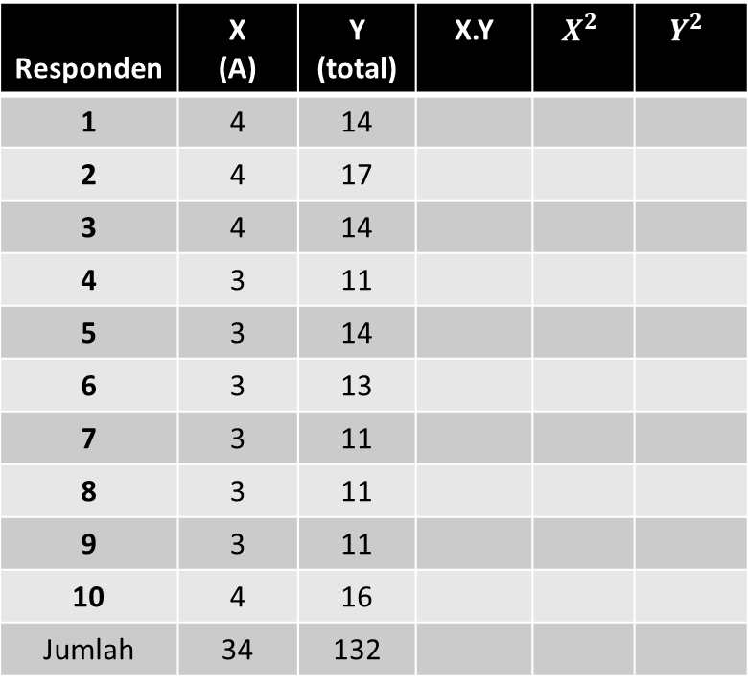
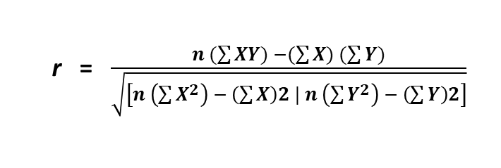
Uji Validitas Konstruk
Langkah III:
Tentukan rhitung dengan cara menentukan skor X, Y, $X^{2}$, $Y^{2}$. Dimana, X= jumlah jawaban responden terhadap satu pertanyaan; Y = total dari keseluruhan jawaban pertanyaan2 dari masing-masing responden
Responden | X (A) | Y (total) | X.Y | $$X^{2}$$ | $$Y^{2}$$
1 | 4 | 14
2 | 4 | 17
3 | 4 | 14
4 | 3 | 11
5 | 3 | 14
6 | 3 | 13
7 | 3 | 11
8 | 3 | 11
9 | 3 | 11
10 | 4 | 16
Jumlah | 34 | 132
Langkah IV:
Hitung rtabel dengan menggunakan rumus sbb:
r = $\frac{n (\sum{XY) −(\sum{X) (\sum{Y)}}}}{\sqrt{\left[n \left(\sum{X^{2}}\right) − \left(\sum{X}\right)2 | n \left(\sum{Y^{2}}\right) − \left(\sum{Y}\right)2\right]}}$
Langkah V:
Membuat keputusan apakah rhitung > rtabel
Latihan soal
Uji validitas untuk pertanyaan B, C,
dan D

Slide 6
Reliabilitas
Reliabilitas adalah untuk mengetahui sejauh mana hasil pengukuran tetap konsisten, apabila dilakukan pengukuran dua kali atau lebih terhadap gejala yang sama dengan menggunakan alat pengukur yang sama pula (Siregar, 2016:173)
Uji reliabilitas dapat dilakukan baik secara internal maupun eksternal.
Internal → analisis konsistensi butir-butir dalam instrumen
Eksternal → test-retest, equivalent, dan gabungan keduanya
Metode perhitungan reliabilitas dikelompokkan berdasarkan sumber measurement sebagai berikut:
Test-retest reliability → mencobakan alat ukur beberapa kali kepada responden (alat ukur sama, responden juga sama, tetapi di waktu berbeda). Bila korelasi positif dan signifikan, maka instrumen tersebut dinyatakan reliabel.
Equivalent → pengujian alat ukur dilakukan sekali, tetapi alat ukurnya ada dua, pada responden yang sama dan waktu yang sama. Alat ukur tersebut menggunakan pernyataan yang berbeda, tetapi maknanya sama.
Co. Menurut Anda, apakah internet berbahaya bagi anak?
Menurut Anda, apakah anak-anak sebaiknya tidak mengakses internet?

Slide 7
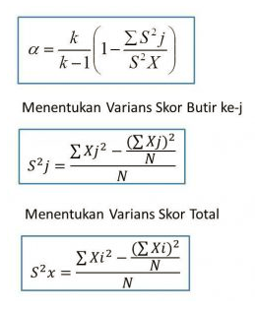
Reliabilitas
Pengujian reliabilitas juga dapat dilakukan secara internal (internal Consistency) → pengujian instrumen cukup dilakukan sekali dengan teknik pengujian tertentu.
Teknik pengujian yang biasa dilakukan untuk internal consistency adalah Alpha Cronbach (teknik ini hanya dapat dilakukan pada skala Likert – STS TS R S SS), dan teknik Spearman Brown
Instrumen dapat dikatakan reliabel bila koefisien reliabilitasnya > 0,6 (Siregar, 2016:175)
Prosedur teknik Alpha Cronbach
1. Menentukan nilai varians setiap butir pertanyaan
2. Menentukan nilai varians total
3. Menentukan reliabilitas Instrumen
Di beberapa buku, ada yang menggunakan lambang $σ$ atau s untuk menyatakan “varians”

Slide 8
Alpha Cronbach
Berikut ini adalah data dari 10 responden yang telah mengisi kuesioner yang terdiri dari 4 butir pertayaan dan tiap butir pertanyaan mempunyai 5 pilihan jawaban (paling rendah 1, paling tinggi 5). Uji reliabilitas instrumen tersebut dengan tingkat signifikan 5%
Responden | Butir Pertanyaan
 | A | B | C | D
Antin | 4 | 4 | 4 | 3
Muti | 4 | 5 | 4 | 4
Marisa | 4 | 3 | 4 | 4
Erin | 3 | 3 | 3 | 3
Anya | 3 | 3 | 3 | 3
Rara | 3 | 3 | 3 | 2
Fadil | 3 | 3 | 4 | 2
Angi | 3 | 4 | 4 | 3
Zendi | 3 | 3 | 3 | 3
Eldin | 4 | 5 | 2 | 2

Slide 9
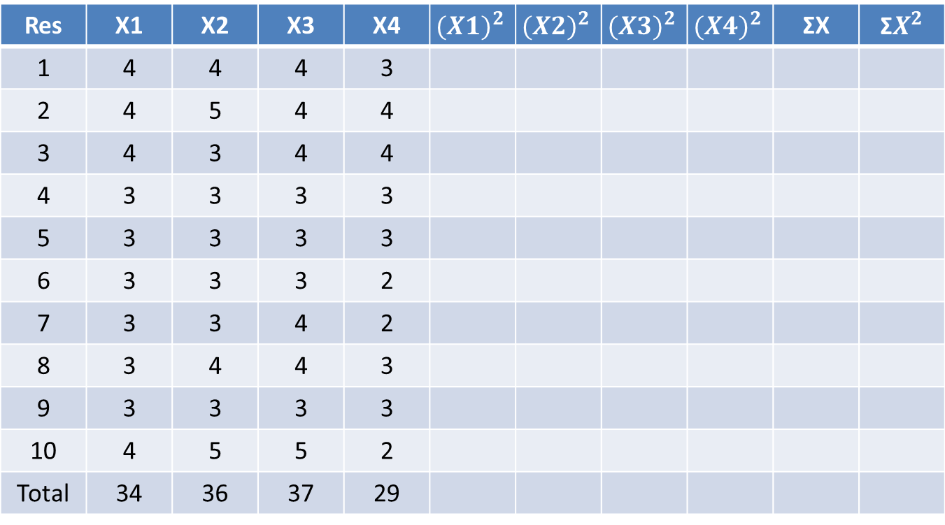
Alpha Cronbach
Res | X1 | X2 | X3 | X4 | $${(X1)}^{2}$$ | $${(X2)}^{2}$$ | $${(X3)}^{2}$$ | $${(X4)}^{2}$$ | ΣX | Σ$X^{2}$
1 | 4 | 4 | 4 | 3
2 | 4 | 5 | 4 | 4
3 | 4 | 3 | 4 | 4
4 | 3 | 3 | 3 | 3
5 | 3 | 3 | 3 | 3
6 | 3 | 3 | 3 | 2
7 | 3 | 3 | 4 | 2
8 | 3 | 4 | 4 | 3
9 | 3 | 3 | 3 | 3
10 | 4 | 5 | 5 | 2
Total | 34 | 36 | 37 | 29

Slide 10
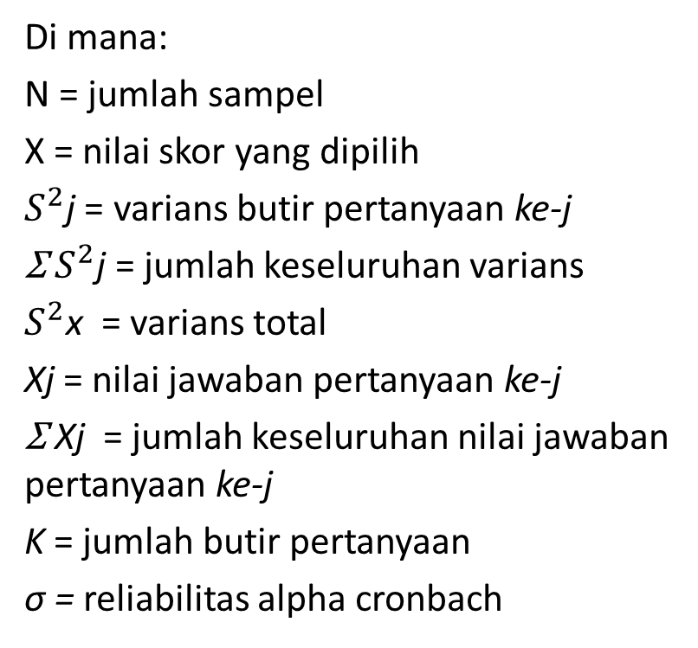
Alpha Cronbach
Di mana:
N = jumlah sampel
X = nilai skor yang dipilih
$S_{}^{2}$j = varians butir pertanyaan ke-j
Σ $S_{}^{2}$j = jumlah keseluruhan varians
$S_{}^{2}$x = varians total
Xj = nilai jawaban pertanyaan ke-j
Σ Xj = jumlah keseluruhan nilai jawaban pertanyaan ke-j
K = jumlah butir pertanyaan
σ = reliabilitas alpha cronbach

